Slide 1
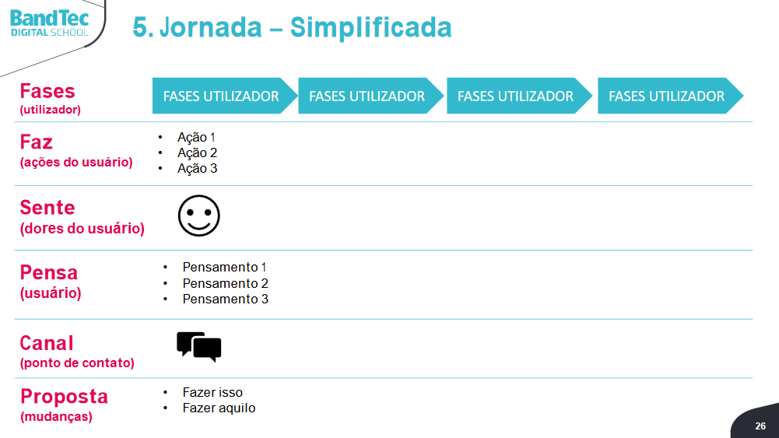




Convido pelo Whatsapp.
Convido por mensagem.
Convido diretamente no jogo
Convido pessoalmente
Talvez uma unificação de plataformas para melhor comunicação seria bom.
poderiam melhorar
Unificação dos gamers em alguma plataforma
Me sinto servido, porém sentindo que ainda falta algo
Um bom filtro de trolls, tanto no linguajar e ociosidade.
Uma rede social para jogadores
Ser mais realista; Melhorar os gráficos
Melhorar o delay de resposta

